Slide 1
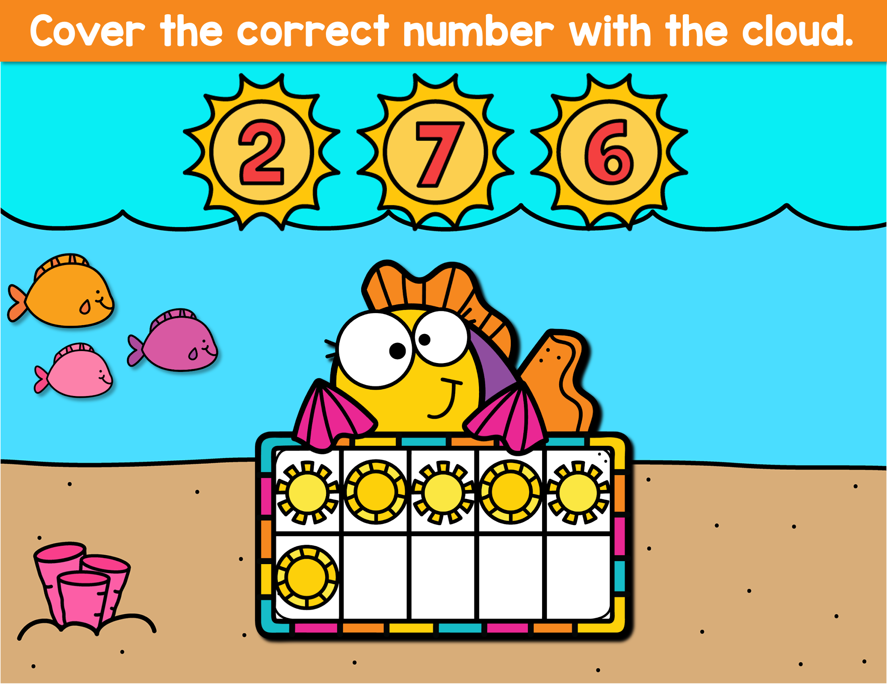

CUBRO EL NÚMERO CORRECTO CON LA NUBE

Slide 2
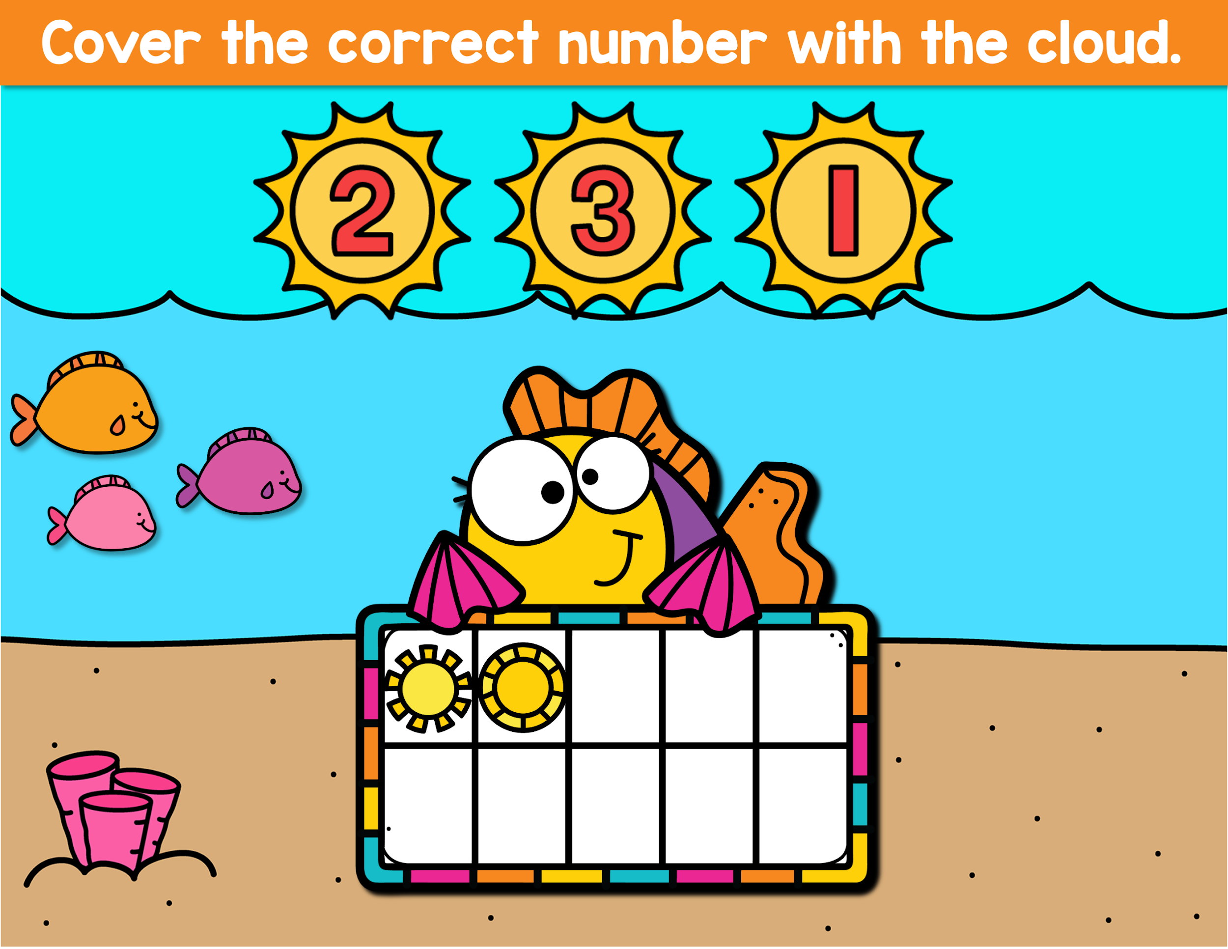
CUBRO EL NÚMERO CORRECTO CON LA NUBE

Slide 3
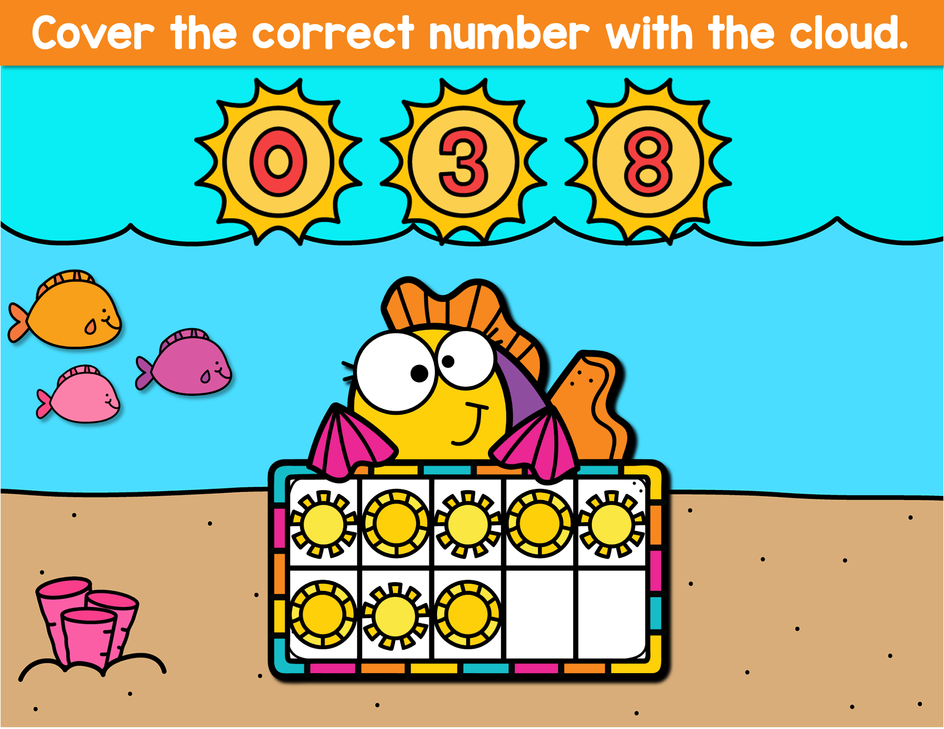
CUBRO EL NÚMERO CORRECTO CON LA NUBE

Slide 4
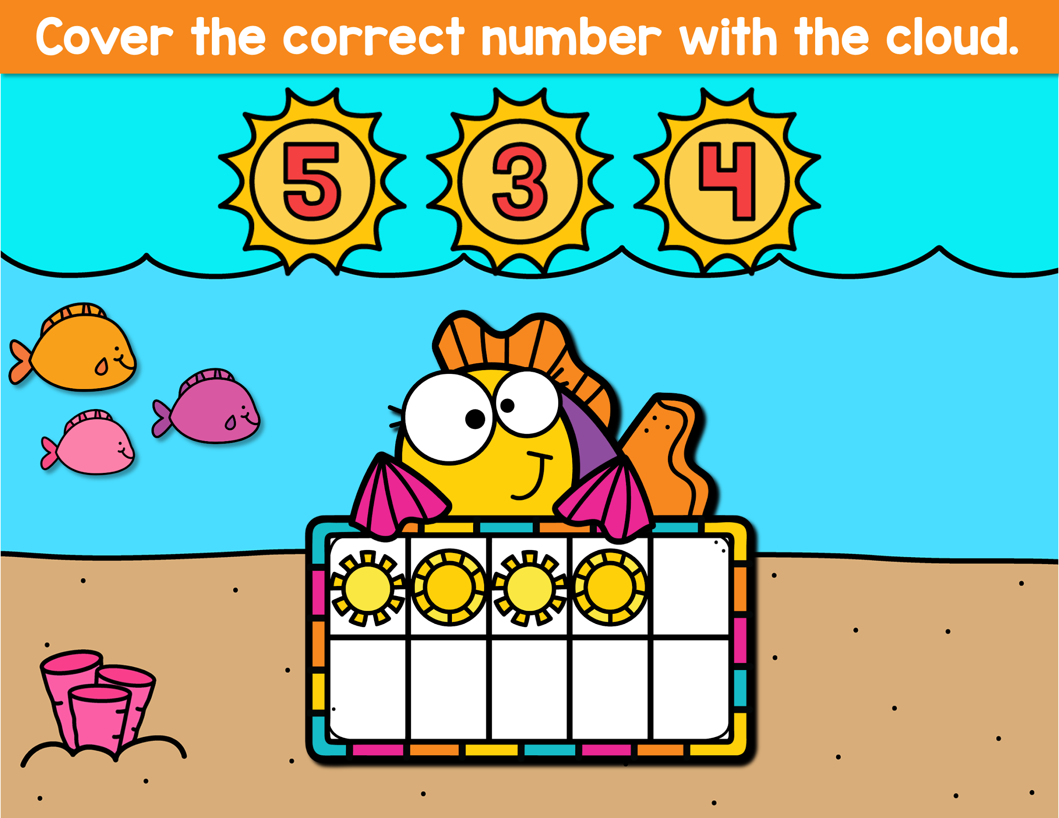
CUBRO EL NÚMERO CORRECTO CON LA NUBE

Slide 5
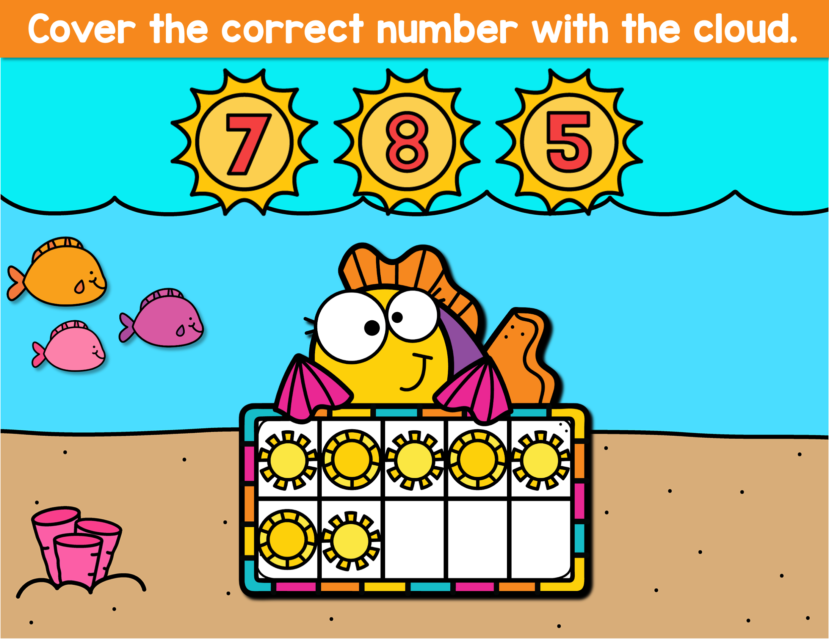
CUBRO EL NÚMERO CORRECTO CON LA NUBE

Slide 6
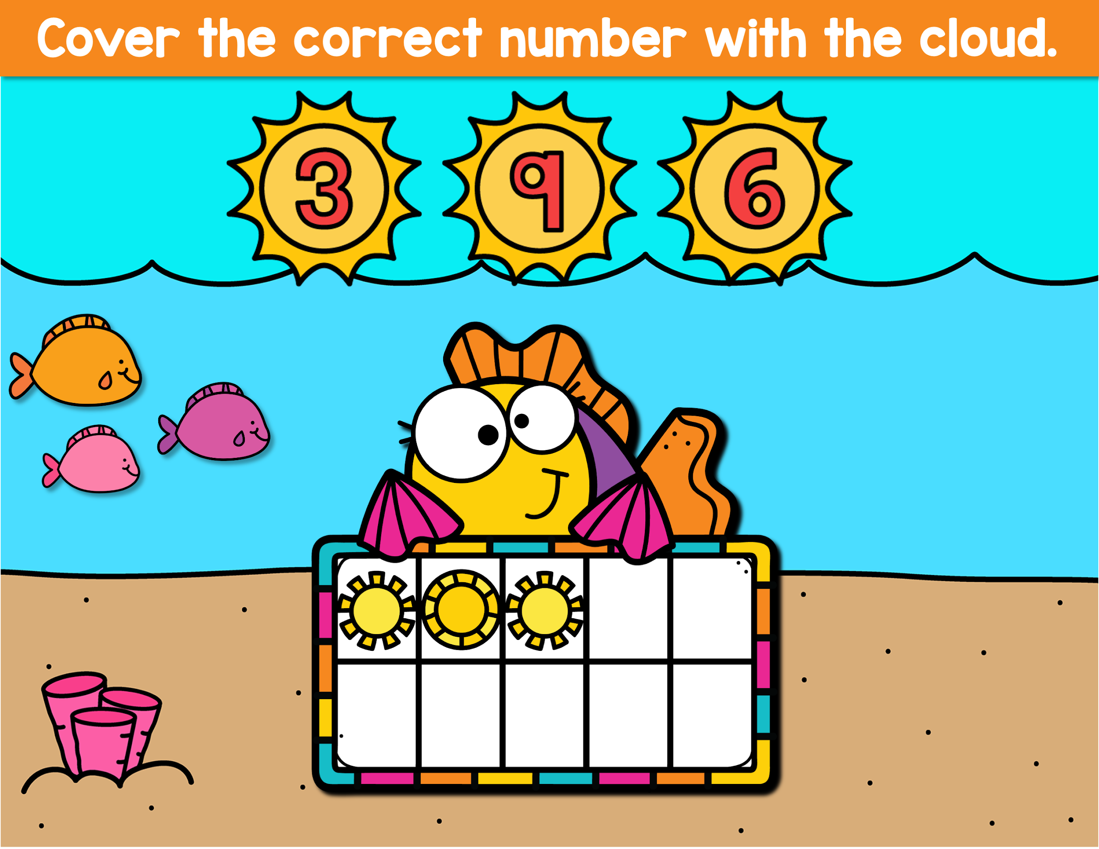
CUBRO EL NÚMERO CORRECTO CON LA NUBE

Slide 7
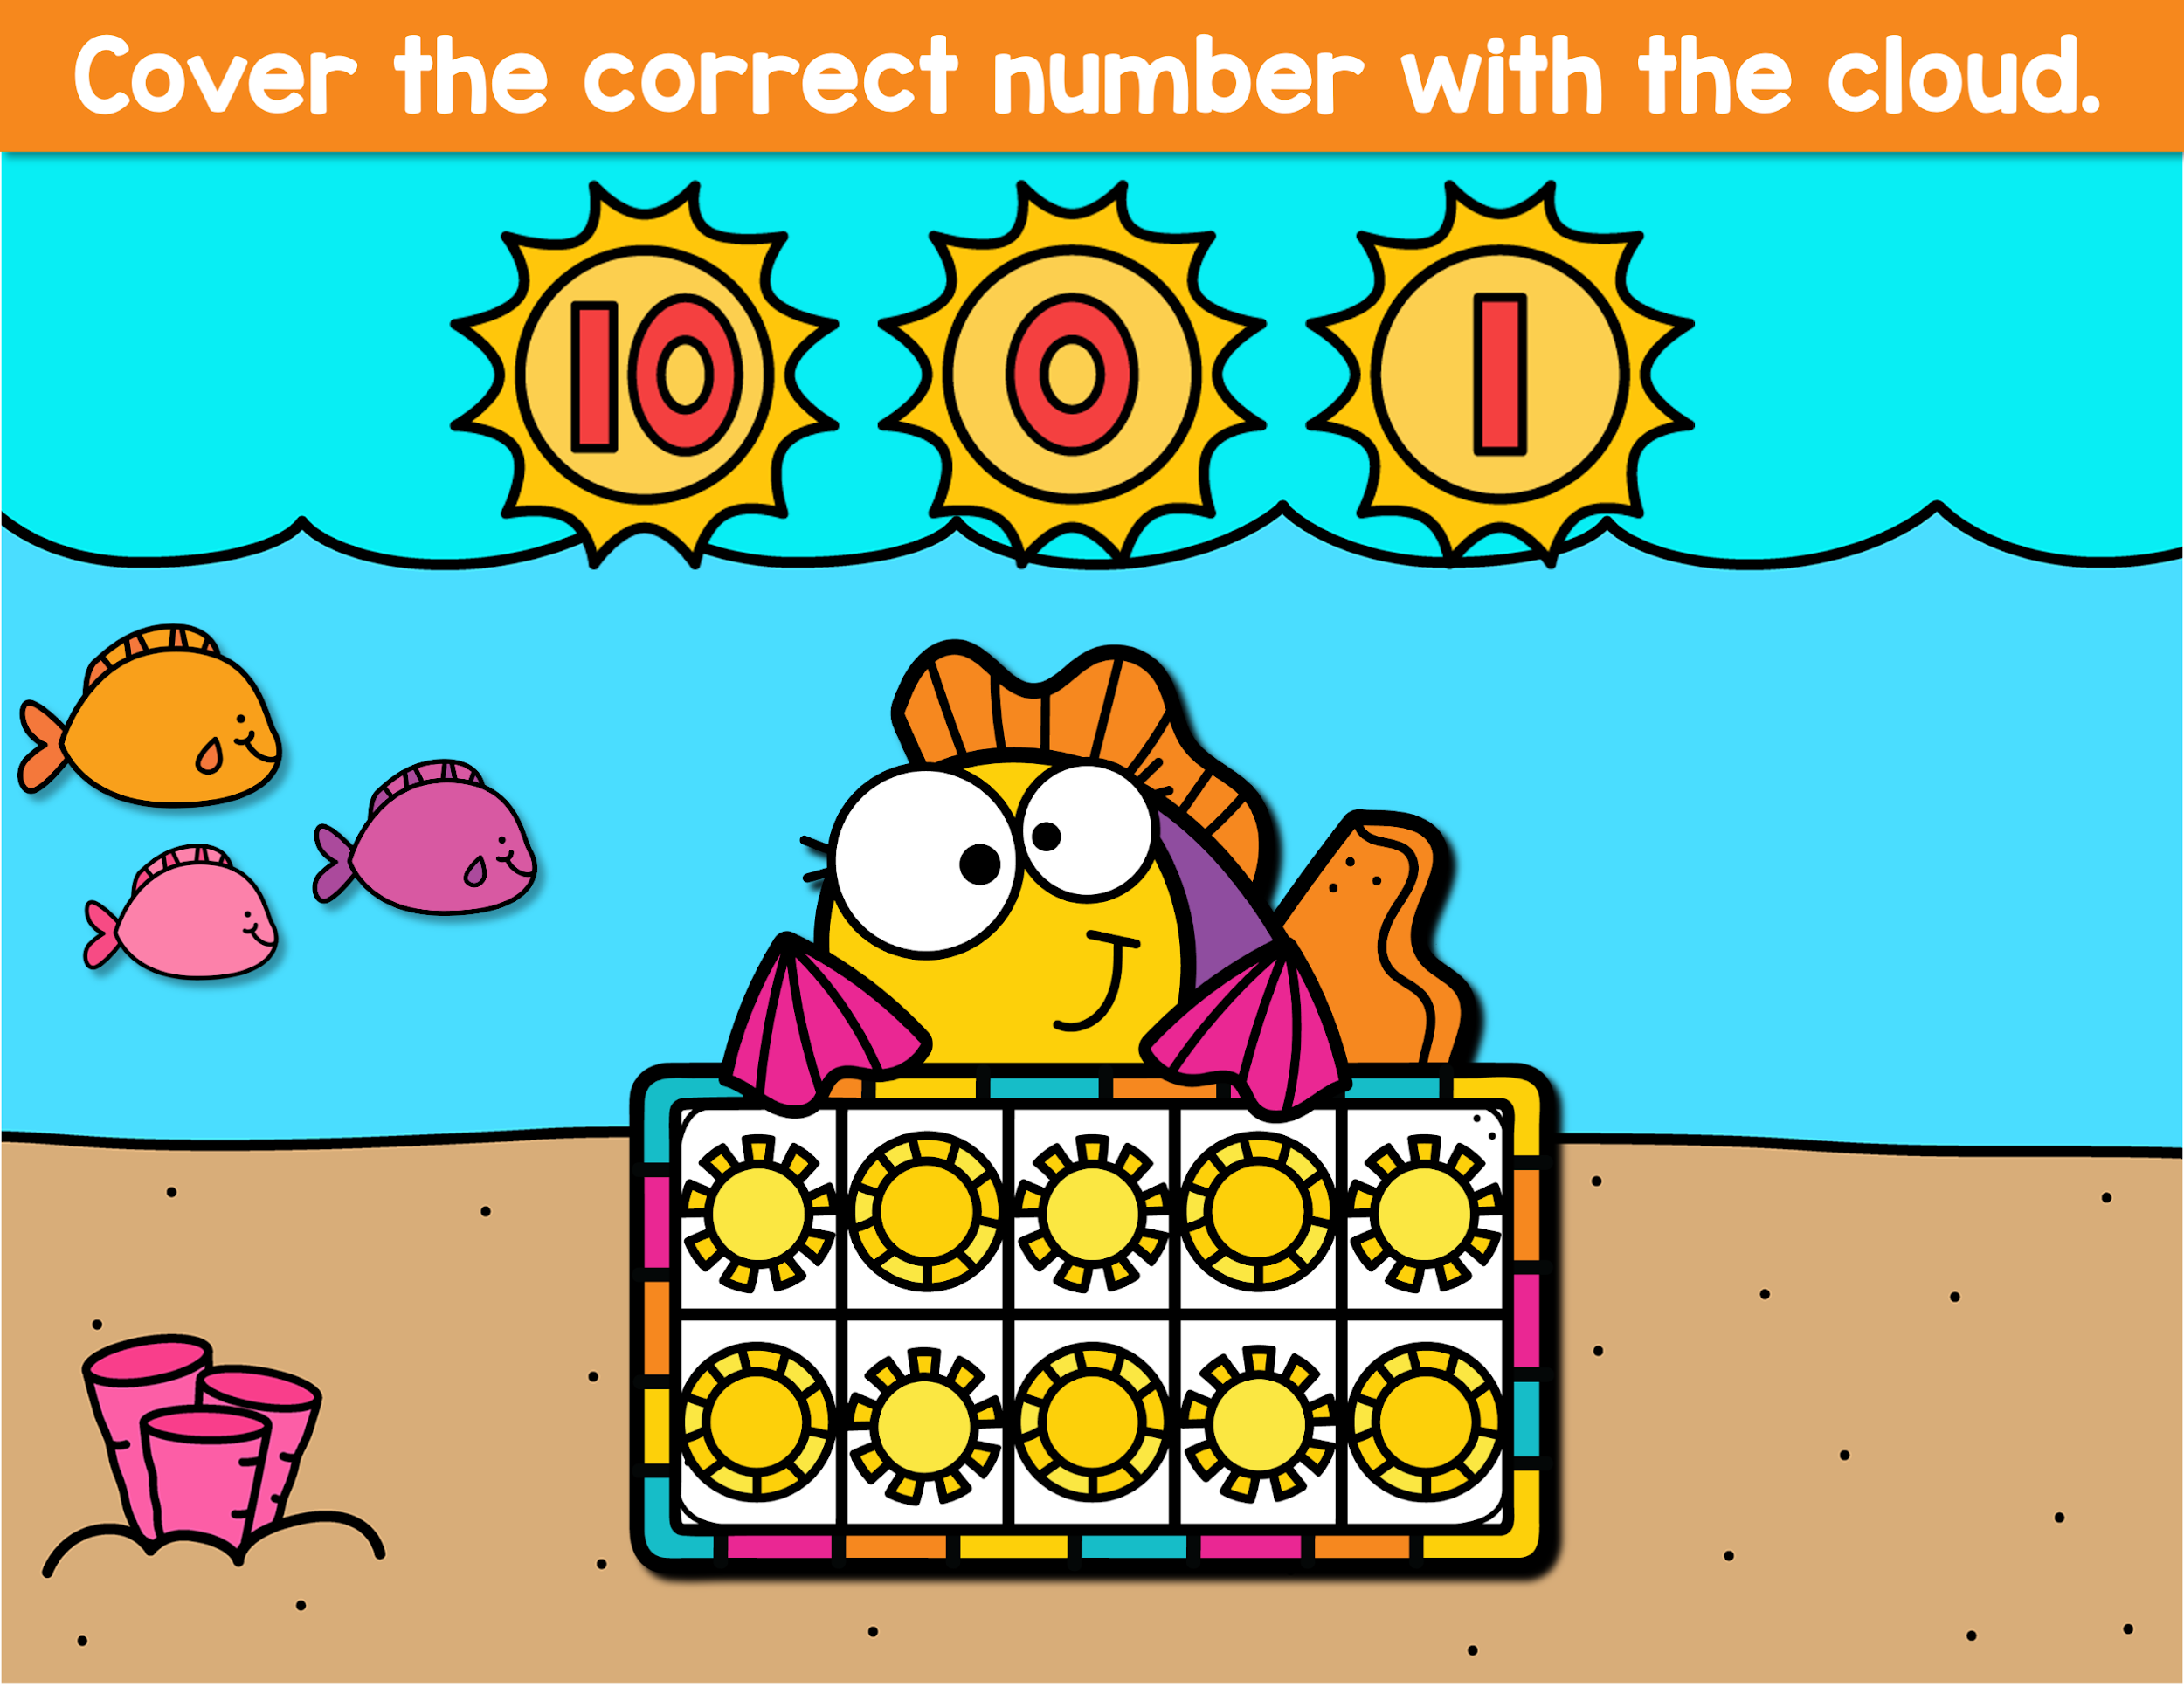
CUBRO EL NÚMERO CORRECTO CON LA NUBE

Slide 8
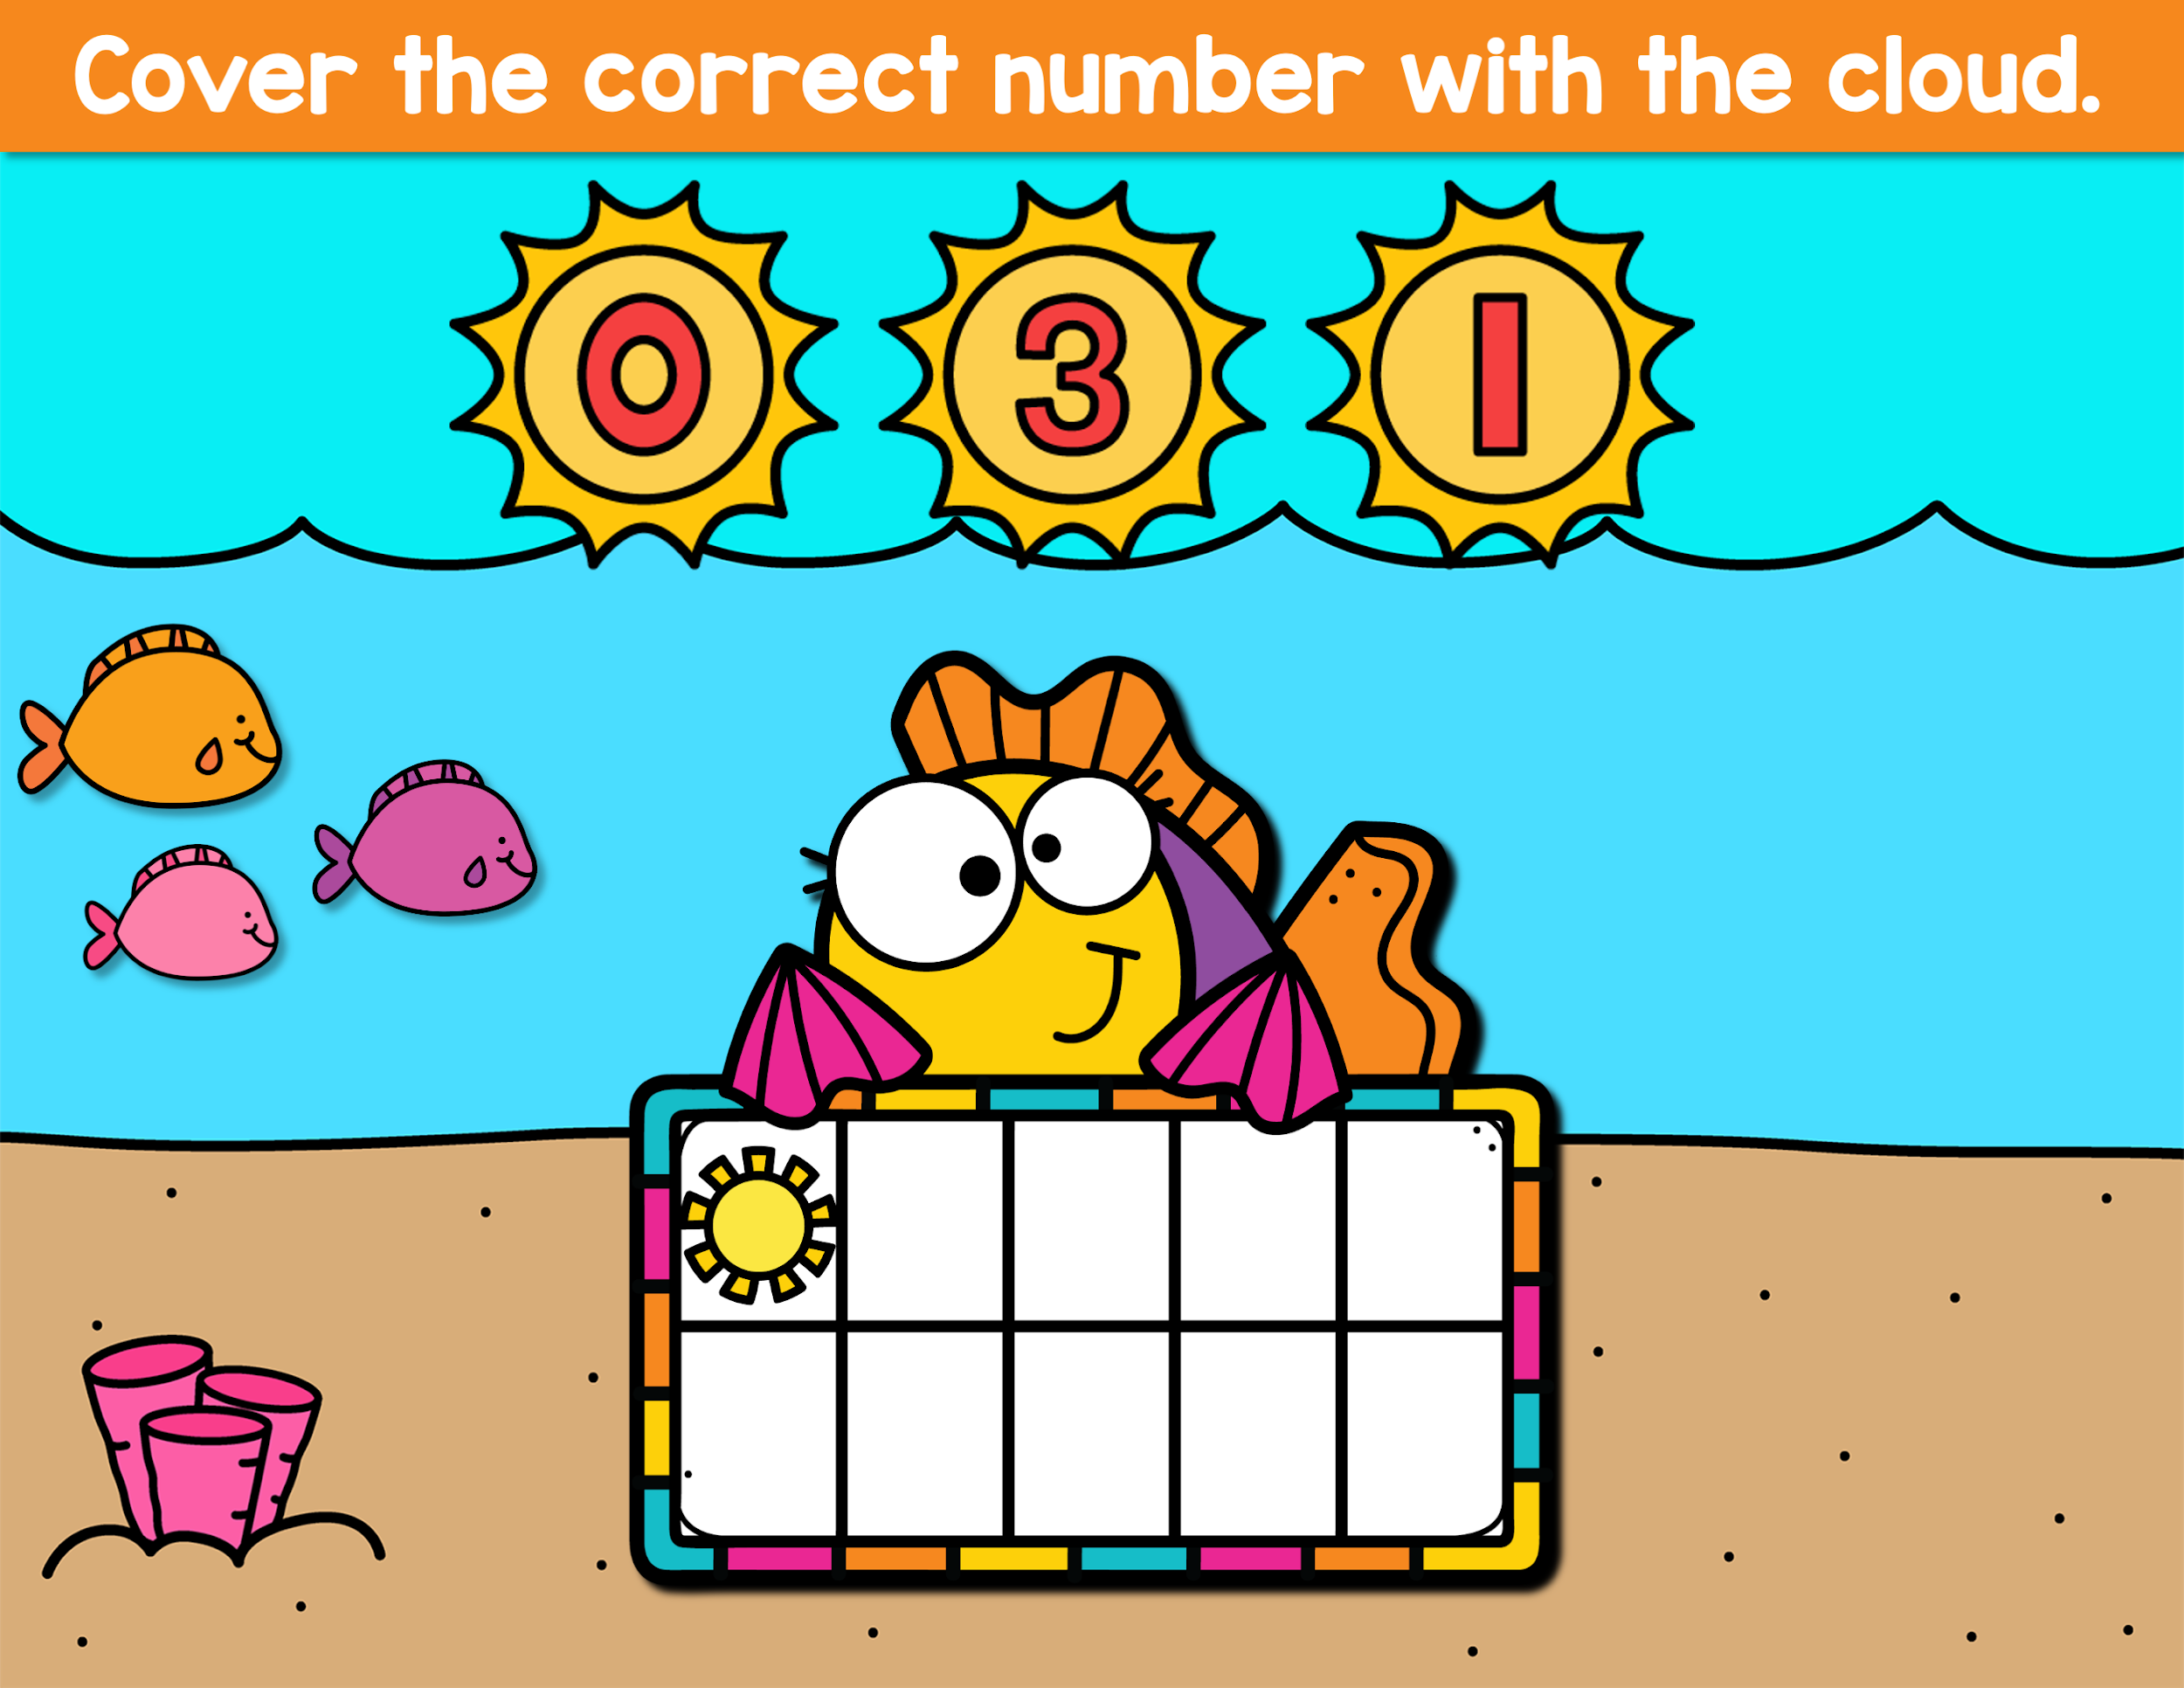
CUBRO EL NÚMERO CORRECTO CON LA NUBE

Slide 9
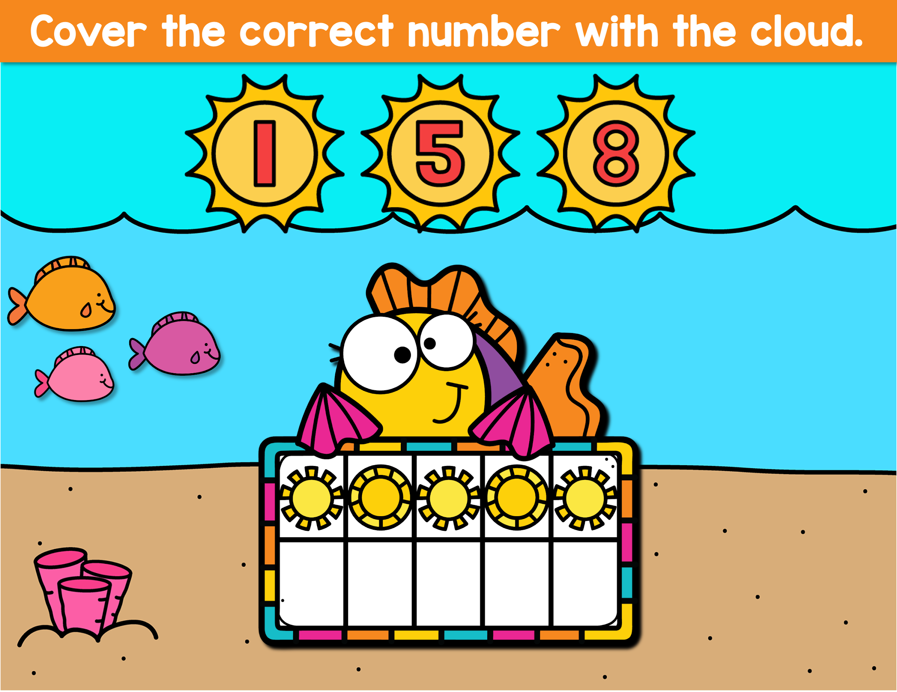
CUBRO EL NÚMERO CORRECTO CON LA NUBE

Slide 10
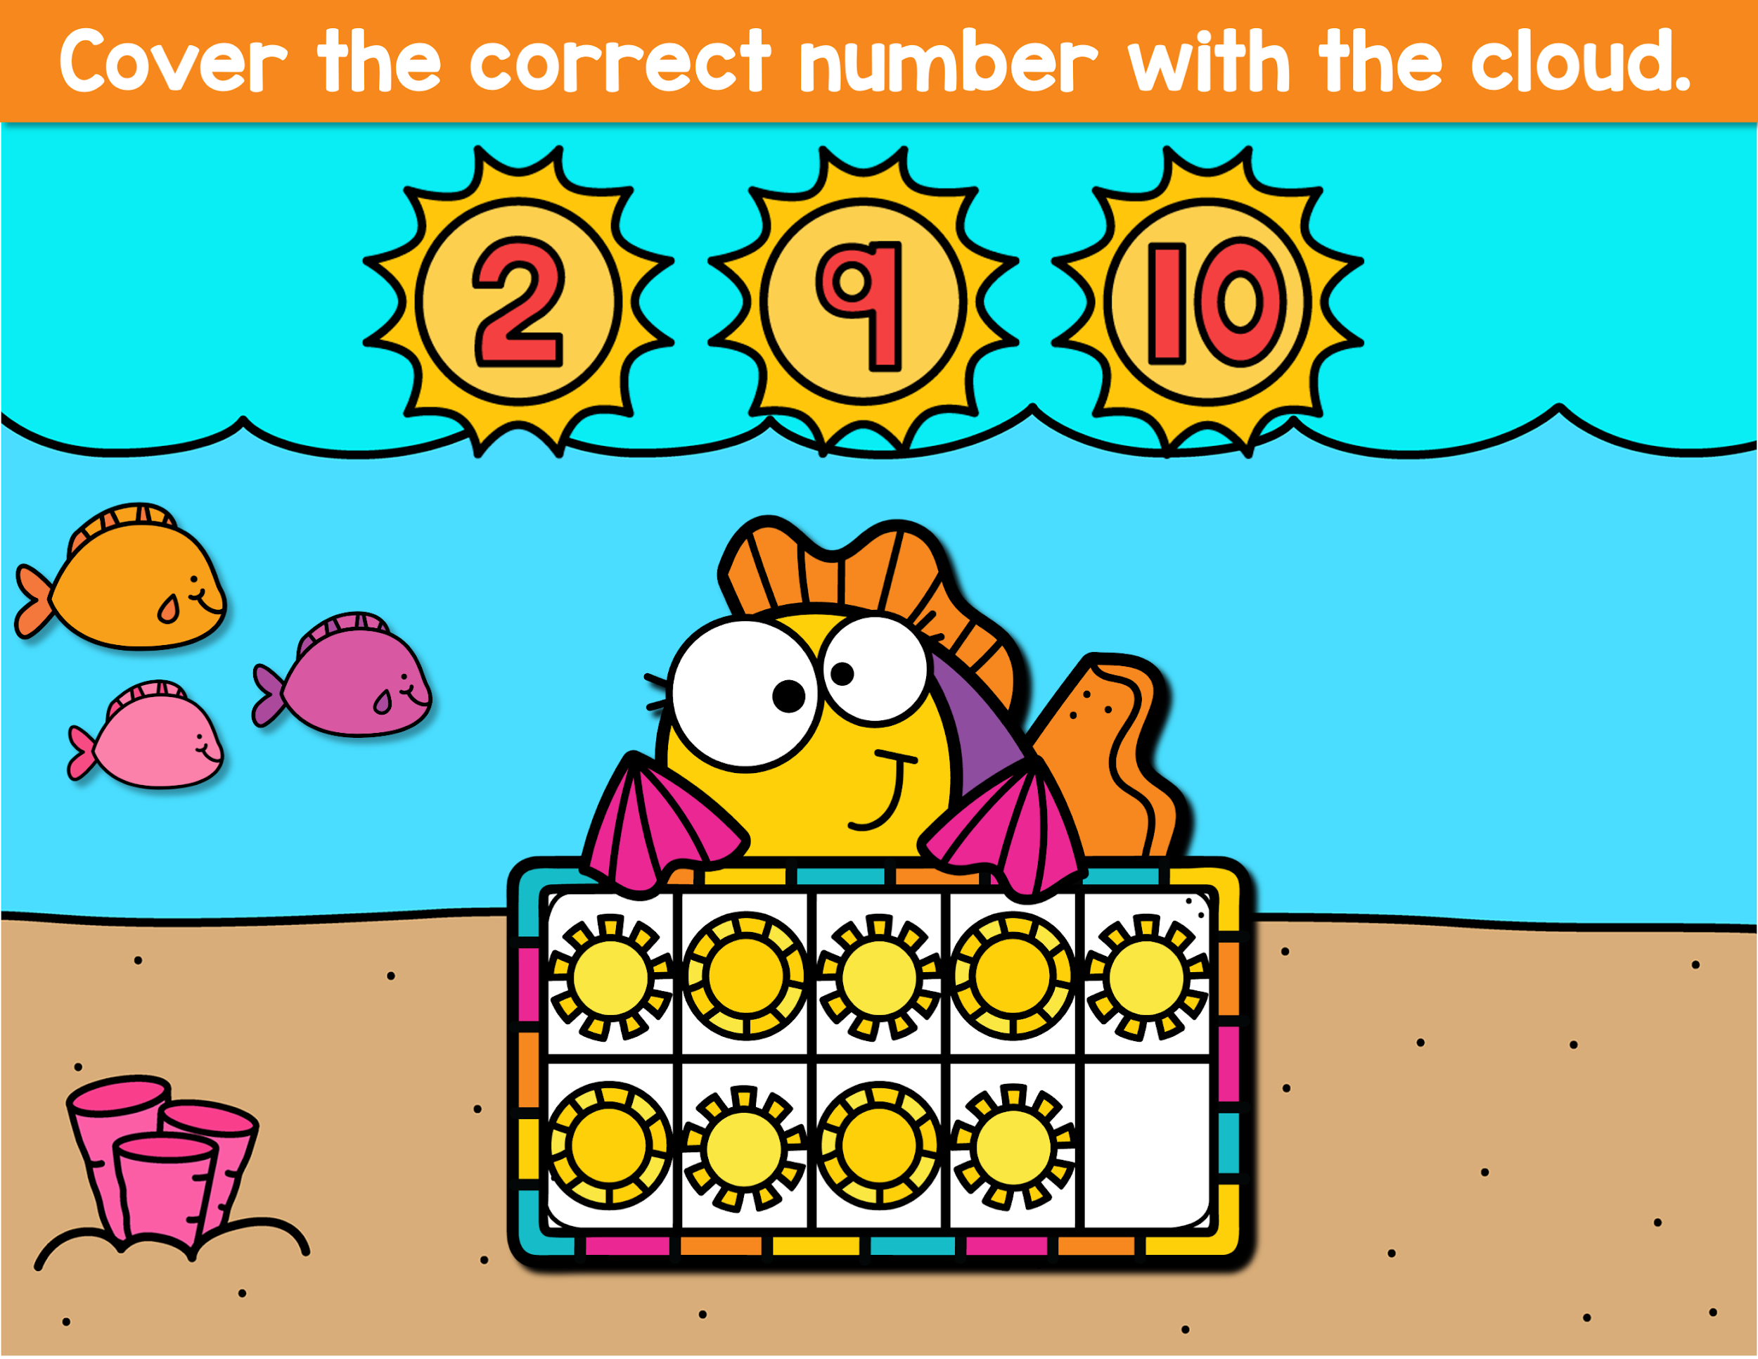
CUBRO EL NÚMERO CORRECTO CON LA NUBE

